Slide 1
Notes:
Esta plantilla se debe usar como archivo de inicio para presentaciones externas de la Contaduría General de la nación. En formato presentación en pantalla 16:10
Nota
Use la sección Notas para las notas de entrega o para proporcionar detalles adicionales al público. Vea las notas en la vista Presentación durante la presentación.
Tenga en cuenta el tamaño de la fuente (es importante para la accesibilidad, visibilidad, grabación en vídeo y producción en línea)
Colores coordinados
Preste especial atención a los gráficos, diagramas y cuadros de texto.
Tenga en cuenta que los asistentes imprimirán en blanco y negro o escala de grises. Ejecute una prueba de impresión para asegurarse de que los colores son los correctos cuando se imprime en blanco y negro puros y escala de grises.
Gráficos y tablas
En breve: si es posible, use colores y estilos uniformes y que no distraigan.
Etiquete todos los gráficos y tablas y no olvide colocar la fuente de donde se toman las imágenes o los gráficos (Derechos de autor)

Slide 2

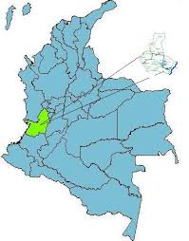


Slide 3
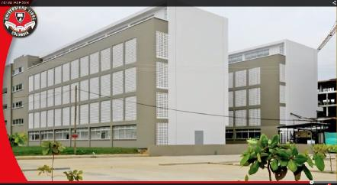




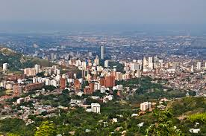
LOS RETOS DE LA PROFESIÓN CONTABLE FRENTE A LA CONVERGENCIA A NORMAS INTERNACIONALES EN COLOMBIA

Slide 4

“CUIDADO DE LAS CUENTAS... CUSTODIA DE LA HONRADEZ”
“Cura rationun … Custodia probitatis ”

Slide 5

DE LA NUEVA REGULACIÓN CONTABLE PÚBLICA
Y DE CONTROL INTERO CONTABLE
Notes:
Para versiones Windows 2007 hasta versión 2010 - Plantillas para material institucional o a entes externos, en el año 2012
Secciones
Para agregar secciones, haga clic con el botón secundario del mouse en una diapositiva. Las secciones pueden ayudarle a organizar las diapositivas o a facilitar la colaboración entre varios participantes o autores.
Nuevas diapositivas
Para agregar una nueva diapositiva, ubíquese en donde se necesite agregar, clic derecho y elija nueva diapositiva y sobre ésta nueva clic derecho y selección diseño y modifique el diseño de la diapositiva dependiendo de la necesidad (texto – imágenes – multimedia – SmartArt- gráficos - tablas)
Notas
Use la sección Notas para las notas de entrega o para proporcionar detalles adicionales al público. Vea las notas en la vista Presentación durante la presentación.
Tenga en cuenta el tamaño de la fuente (es importante para la accesibilidad, visibilidad, grabación en vídeo y producción en línea)
Colores coordinados
Preste especial atención a los gráficos, diagramas y cuadros de texto.
Tenga en cuenta que los asistentes imprimirán en blanco y negro o escala de grises. Ejecute una prueba de impresión para asegurarse de que los colores son los correctos cuando se imprime en blanco y negro puros y escala de grises.
Fuente - textos
Use la fuente “Calibri” en todo el contenido de las diapositiva, cambiando el tamaño dependiendo el espacio que tenga o necesite.
Gráficos y tablas
En breve: si es posible, use colores y estilos uniformes y que no distraigan.
Etiquete todos los gráficos y tablas.
GRACIAS por tener en cuenta estas recomendaciones, para mayor claridad leer el instructivo.
5
http://www.google.com.co/imgres?sa=X&biw=991&bih=640&tbm=isch&tbnid=vpQCL-iKvaLokM:&imgrefurl=http://emplea.universia.es/informacion/ya_trabajo/tu_empresa/&docid=_LoGrqyuF_BASM&imgurl=http://emplea.universia.es/informacion/images/yatrabajo/F2.jpg&w=1300&h

Slide 6



Una Realidad
Estrategia de Convergencia a
Normas Internacionales de
Contabilidad del Sector Público - NICSP y NIIF

Slide 7



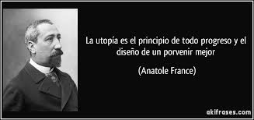

Se refiere a la representación de un mundo ideal o irónico que se presenta como alternativo al mundo realmente existente, mediante una crítica de este.
Proyecto, idea o sistema irrealizable en
el momento en que se concibe o se plantea.
Proyecto, idea o plan ideal y muy bueno, pero imposible de realizar.
R E A L I D A D

Slide 8






Slide 9

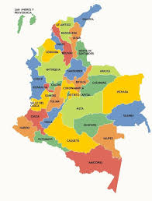

República unitaria de América situada en la región noroccidental de América del Sur. Es un estado social y democrático cuya forma de gobierno es presidencialista. Organizada políticamente en 32 departamentos y un distrito capital Bogotá D.C.
Cuarta nación en extensión territorial de América del Sur y, con alrededor de 48 millones de habitantes, tercera en población de América Latina. Tercera nación del mundo con mayor cantidad de hispanohablantes. Posee una población multicultural, en regiones y razas.
Población en su mayoría, resultado del mestizaje entre europeos, indígenas y africanos, con minorías de indígenas y afrodescendientes.
Con una superficie de 2.129.748 km², de los cuales 1.141.748 km² corresponden a su territorio continental y los restantes 988.000 km² a su extensión marítima.

Slide 10

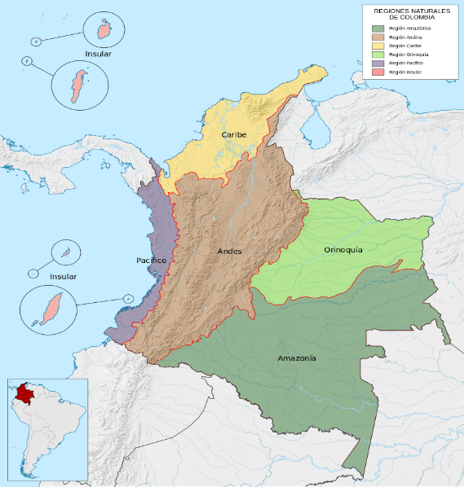
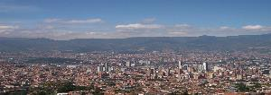



Slide 11
C
O
L
O
M
B
I
A
Estado social de derecho.
República unitaria, descentralizada, con autonomía de sus entidades territoriales, democrática, participativa, pluralista.
Fundada en el respeto a la dignidad humana, en el trabajo, la solidaridad y en la prevalencia del interés general.
Constitución Política, art. 1

Slide 12
G E R E N C I A Y
C O N T A B I L I D A D P Ú B L I C A
GENERADORA DE VALOR PARA UN PAÍS
DE BUENAS PRÁCTICAS DE GOBIERNO.
Contabilidad para el Buen Gobierno de las organizaciones Adecuación de la Contabilidad Pública a un nuevo concepto de Rendición de Cuentas (“Accountability”).
A partir de experiencia, en qué consiste “La Nueva Gerencia Pública” ? (New Public Management)
La “Nueva Gerencia Pública” intenta trasladar la cultura de orientación de los resultados a las organizaciones del sector público mediante la introducción de algunas reformas estructurales en la gestión.

Slide 13

Pilares del Modelo de Gestión
Nueva Gerencia Pública
Medición de Resultados
Participación Ciudadana y Transparencia
Dimensiones Cualitativas de la Gestión
Ciudadanos pueden evaluar calidad, cantidad y oportunidad de los bienes y servicios recibidos

Slide 14
La Discusión del Modelo de Gestión Pública
Problema Financiero (disciplina fiscal).
Problema Económico (Globalización).
Problema Social (Pobreza, desigualdad ).
Problema Político.
(Gobernabilidad y deslegitimación del Estado
para conseguir valor público)

Slide 15
Transparencia y E.E.E. en la gestión de las entidades públicas
Claves para una buena gestión pública
Eficiencia
Eficacia
Efectividad
Transparencia
Introducción de nuevos conceptos y técnicas, como el benchmarking y las buenas prácticas.
Situar en primer término otros valores diferentes a los mecanismos de mercado, ligados a la calidad.
Importancia fundamental de la comparación de prácticas, políticas y actuaciones
Consideración de todos los stakeholders: instituciones, ciudadanos, terceros.
Información completa, clara, oportuna y fácilmente accesible (Internet).
Fuente: Vicente Montesinos

Slide 16
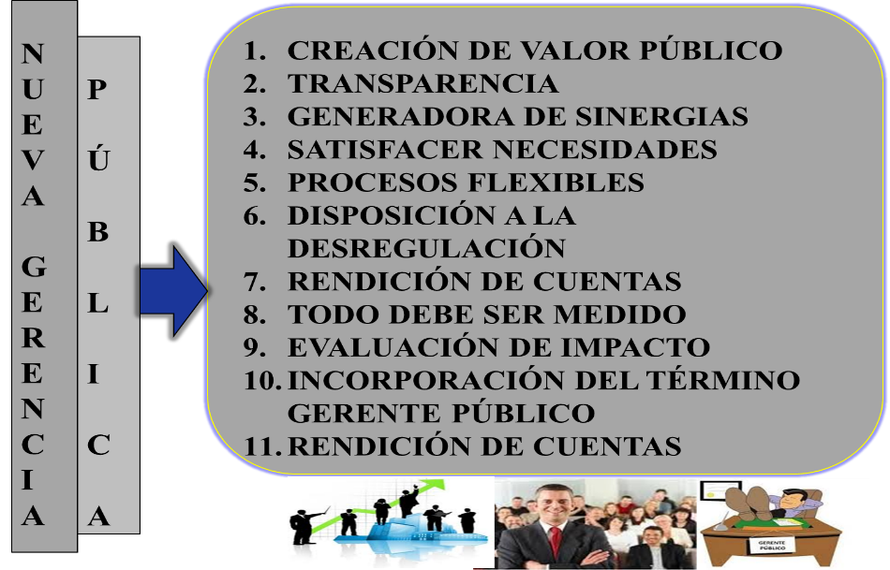

Slide 17


BUEN GOBIERNO
TAMBIÉN ES:
de las cuentas públicas
más que un VALOR…un BENEFICIO en términos de:
VISIBILIDAD
TOMA DE DECISIONES
CONTROL
LENGUAJE DE LOS GOBIERNOS

Slide 18
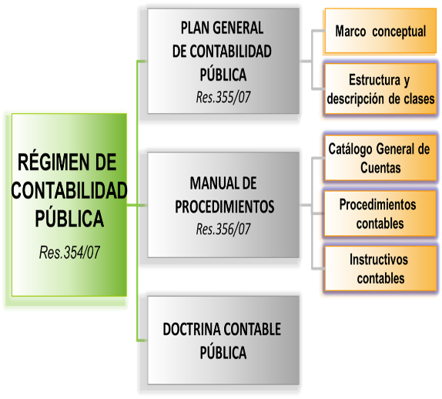


Slide 19


Slide 20

Estados Contables Consolidados
NIVEL NACIONAL
NIVEL TERRITORIAL
SECTOR PÚBLICO
A 31 de diciembre 2015

Slide 23

¿Por qué publicar todas las cuentas
del gobierno?

Slide 24



Estrategia de Convergencia de la
Regulación Contable Pública
NICSP
Notes:
Este slide se debe usar para imágen y texto
Secciones
Para agregar secciones, haga clic con el botón secundario del mouse en una diapositiva. Las secciones le pueden ayudar a organizar las diapositivas o a facilitar la colaboración entre varios conferencistas o temas.
Notas
Use la sección Notas para las notas de entrega o para proporcionar detalles adicionales al público. Vea las notas en la vista Presentación durante la presentación.
Tenga en cuenta el tamaño de la fuente (es importante para la accesibilidad, visibilidad, grabación en vídeo y producción en línea)
Colores coordinados
Preste especial atención a los gráficos, diagramas y cuadros de texto.
Tenga en cuenta que los asistentes imprimirán en blanco y negro o escala de grises. Ejecute una prueba de impresión para asegurarse de que los colores son los correctos cuando se imprime en blanco y negro puros y escala de grises.
Gráficos y tablas
En breve: si es posible, use colores y estilos uniformes y que no distraigan.
Etiquete todos los gráficos y tablas y no olvide colocar la fuente de donde se toman las imágenes o los gráficos (Derechos de autor)
Derechos de autor
Digite la fuente de donde toma la imagen

Slide 25
NIC/NIIF
NICSP
Normas Internacionales de Información Financiera
Normas Internacionales de Contabilidad Pública
IFAC
IASC - IASB
Organismos Financieros Globales
Entidades de Gobierno y Sector Público
Mercados Financieros Globales
La Contabilidad Pública, debe ser el “lenguaje común de los gobiernos”
La Contabilidad, “lenguaje común de los negocios”
PROCESO DE CONVERGENCIA

Slide 26
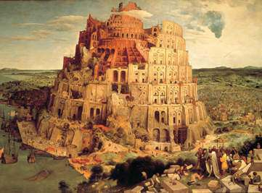


Significativa edificación mencionada en el judeocristiano, construida por los hombres en tiempos inmemoriales y que fehacientemente se lo puede identificar con el histórico zigurat de la antigua ciudad de Babilonia. Este edificio, en cuya cúspide estaba la Esagila -templo dedicado a Marduk-, originalmente tenía siete pisos de altura y más de 91 metros, pero pocos de sus restos permanecen en la actualidad.
La Torre de Babel no solo es una edificación clave en la tradición judeocristiana y mencionada en el antiguo Testamento, sino también pertenece al ideario universal y su historia ha trascendido generaciones. Pero la leyenda de la torre reposa sobre una realidad, pues existía en efecto en Babilonia una construcción de varios pisos y de origen desconocido, que era ya restaurada en tiempos de Nabopolasar (625-605 AC), fundador de la dinastía caldea.

Slide 27
Política de Regulación Contable Pública
Características
de la Regulación
Separación de modelos de contabilidad de acuerdo con la función económica y, en el caso de las empresas, considerando si son o no emisoras de valores.
Para entidades de gobierno y empresas no emisoras, construcción de marcos normativos tomando como referentes las NICSP y NIIF.
Para entidades de gobierno y empresas no emisoras, incorporación de criterios que resulten pertinentes desde lo técnico, desde su aplicabilidad en el contexto del sector público y desde la relación costo beneficio, a través de un proceso gradual.
Para entidades de gobierno y empresas no emisoras, definición de políticas que propendan por la uniformidad de la información.
Para la empresas emisoras de valores o que captan o administran recursos del público, preparación y presentación de la información financiera bajo NIIF.

Slide 28
MODELOS DE CONTABILIDAD
- CONVERGENCIA -
1. Empresas que cotizan en el mercado de valores, o que captan o administran ahorro del público.
2. Empresas que no cotizan en el mercado de valores, y que no captan ni administran ahorro del público.
3. Entidades de gobierno.
NIIF
Resoluciones
743 / 13
598 / 14
MODELOS
DE
CONTABILIDAD
NIIF
Resolución
414 / 14
NICSP
Resolución
533 / 15

Slide 29
RÉGIMEN DE CONTABILIDAD PÚBLICA - RCP
Alineado con
NICSP
NIC / NIIF
Entidades
Gobierno General
Empresas Públicas
Que cotizan en el mercado de
valores o captan o administran
ahorro del público
Que no cotizan en el mercado
de valores y que no captan ni
administran ahorro del público
Resolución 533 e Inst. 002 /15
Resolución (CGN) 414 de 2014, modificada Res. 663/2015
Resolución (CGN) 743 / 2013, modificada por Res. 598 /2014 , 509/2015,576/2015,662/2015

Slide 30
3.1. Resoluciones 743 del 17/12/2013 y 598 del 10/12/2014
Notes:
Slide última - Despedida

Slide 31
MODELO DE CONTABILIDAD PARA EMPRESAS QUE COTIZAN EN EL MERCADO DE VALORES (RESOLUCIÓNES 743/13, 598/14)
2013
2014
2015
PERÍODO DE PREPARACIÓN OBLIGATORIA
PERÍODO DE TRANSICIÓN
PERÍODO DE APLICACIÓN
1. Para efectos legales, aplicación del PGCP, MP y DC y, simultáneamente se debe preparar información con base en el nuevo marco normativo.
2. Enero 1: Preparación del estado de situación financiera de apertura.
Para todos los efectos, aplicación del nuevo marco normativo anexo del Decreto 2784 de 2012 a partir del 1 de enero.
Actividades de preparación para aplicar el marco normativo anexo del Decreto 2784 de 2012.

Slide 32
3.2. Resolución 414 del 8/09/2014
Notes:
Slide última - Despedida

Slide 33

MODELO DE CONTABILIDAD PARA EMPRESAS QUE NO COTIZAN EN EL MERCADO DE VALORES, Y QUE NO CAPTAN NI ADMINISTRAN AHORRO DEL PÚBLICO (RESOLUCIÓN 414/14)
2014
2015
2016
MARCO
NORMARIVO
PERÍODO DE PREPARACIÓN OBLIGATORIA
PERÍODO DE TRANSICIÓN
PERÍODO DE APLICACIÓN
Para efectos legales, aplicación del PGCP, MP y DC y, simultáneamente se debe preparar información con base en el nuevo marco normativo.
2. Enero 1: Preparación del estado de situación financiera de apertura.
Actividades de preparación para aplicar el nuevo marco normativo a partir de las NIIF
Para todos los efectos, aplicación del nuevo marco normativo a partir de las NIIF.

Slide 34
MODELO DE CONTABILIDAD PARA EMPRESAS QUE NO COTIZAN EN EL MERCADO DE VALORES, Y QUE NO CAPTAN NI ADMINISTRAN AHORRO DEL PÚBLICO (RESOLUCIÓN 414/14)
Parágrafo 1 del Art. 2 de la R. 414/14
Cuando una entidad considere que la clasificación asignada no corresponda con la función económica que desarrolla. Elevar solicitud a la CGN antes del 31 de octubre de 2014 (Carta Circular No. 003 del 3 de octubre de 2014)
Excepción ámbito de aplicación
Sociedades de economía mixta y las que se asimilen, en las que el Sector Público tenga participación de forma directa e indirecta entre el 50% y 90%, podrán optar por aplicar el anexo al Decreto 3022 de 2013 (NIIF para pymes), siempre que participen en condiciones de mercado en competencia con entidades del sector privado
Parágrafo 2 del Art. 2 de la R. 414/14

Slide 35

MODELO DE CONTABILIDAD PARA EMPRESAS QUE NO COTIZAN EN EL MERCADO DE VALORES, Y QUE NO CAPTAN NI ADMINISTRAN AHORRO DEL PÚBLICO (RESOLUCIÓN 414/14)
“Por la cual se incorpora, como parte del Régimen de Contabilidad Pública, el Marco normativo para empresas que no cotizan en el mercado de valores, y que no captan ni administran ahorro del público; y se define el Catálogo General de Cuentas que utilizarán las entidades obligadas a observar dicho marco”
Catálogo General de Cuentas
Resolución 139 de 2015

Slide 36

MODELO DE CONTABILIDAD PARA EMPRESAS QUE NO COTIZAN EN EL MERCADO DE VALORES, Y QUE NO CAPTAN NI ADMINISTRAN AHORRO DEL PÚBLICO (RESOLUCIÓN 414/14)
CAMBIOS EN LA POLÍTICA DE REGULACIÓN CONTABLE PÚBLICA Y EN LA DEFINICIÓN DEL MARCO NORMATIVO

Slide 37
MODELO DE CONTABILIDAD PARA EMPRESAS QUE NO COTIZAN EN EL MERCADO DE VALORES, Y QUE NO CAPTAN NI ADMINISTRAN AHORRO DEL PÚBLICO (RESOLUCIÓN 414/14)
CATÁLOGO GENERAL DE CUENTAS
ACTIVOS
PASIVOS
PATRIMONIO
INGRESOS
GASTOS
COSTOS DE VENTAS
COSTOS DE TRANSFORMACIÓN
CUENTAS DE ORDEN DEUDORAS
CUENTAS DE ORDEN ACREEDORAS

Slide 38

3.3. Modelo Entidades de Gobierno
NICSP
Notes:
Slide última - Despedida

Slide 39
I n t e r n a t i o n a l
P u b l i c
S e c t o r
A c c o u n t i n g
S t a n d a r d s
IPSAS tiene como objetivo mejorar la calidad de la información financiera de propósito general de las entidades del sector público, lo que implica una valoración mejor de las decisiones de asignación de recursos de los gobiernos, con lo que se aumenta la transparencia y fortalece la rendición de cuentas.

Slide 40
Normas Internacionales de Contabilidad
para el Sector Público (IPSAS)
I P S A S B
(Consejo de Normas Internacionales de Contabilidad del Sector Público)
Reconoce el derecho de las administraciones públicas y de los emisores de normas nacionales a establecer normas contables y directrices para la información financiera en sus jurisdicciones.(C de Normas I
Fomenta la adopción de las NICSP y la armonización de los requisitos nacionales con las NICSP. Se considerará que los estados financieros cumplen con las NICSP sólo si cumplen con todos los requisitos de cada NICSP que les sea aplicable.

Slide 41
PRINCIPALES ASPECTOS DEL MARCO NORMATIVO
PARA ENTIDADES DE GOBIERNO
MARCO CONCEPTUAL
A partir de la caracterización de las entidades de gobierno y del contexto en el que operan, establece los usuarios de la información y sus necesidades; los objetivos y las características de la información financiera, así como las bases conceptuales para la definición de los elementos de los estados financieros y los criterios de reconocimiento, medición y revelación
TIENE COMO REFERENTE EL MARCO CONCEPTUAL DE I P S A S B

Slide 42
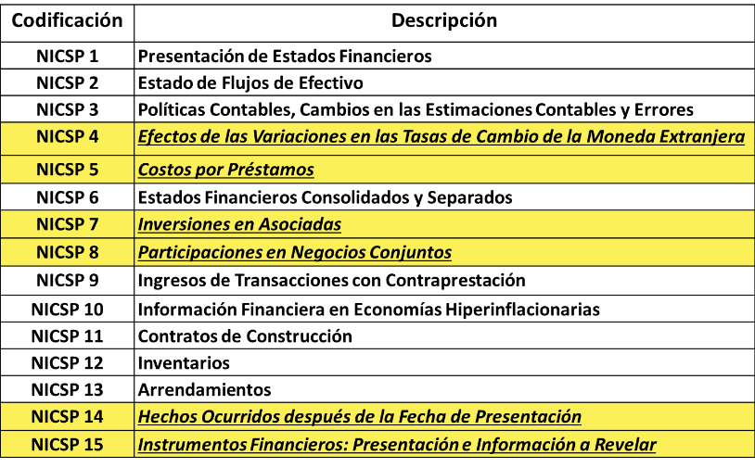
Listado de NICSP

Slide 43
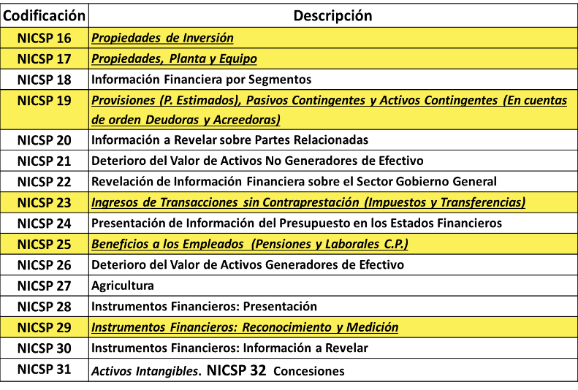

Slide 44
Codificación | Descripción
NICSP 32 | Concesiones (APP)
NICSP 33 | Adopción por primera vez de las IPSAS base devengada
NICSP 34 | Estados financieros individuales
NICSP 35 | Estados Financieros Consolidados
NICSP 36 | Inversiones en asociadas y negocios conjuntos
NICSP 37 | Acuerdos Conjuntos
NICSP 38 | Revelación de participaciones en otras entidades

Slide 45
Marco normativo para entidades de gobierno
(Resolución 533/15)
Ámbito
Anexo:
Marco conceptual
Normas para el reconocimiento, medición, revelación y presentación de los hechos económicos
Entidades de gobierno de los niveles nacional y territorial
* Se toma como referente la clasificación efectuada por el Comité Interinstitucional de la Comisión de Estadísticas de Finanzas Públicas
Instructivo 002/15 (Transición)
Catálogo General de Cuentas
Notes:
Para versiones Windows 2007 hasta versión 2010 - Plantillas para material institucional o a entes externos, en el año 2012
Secciones
Para agregar secciones, haga clic con el botón secundario del mouse en una diapositiva. Las secciones pueden ayudarle a organizar las diapositivas o a facilitar la colaboración entre varios participantes o autores.
Nuevas diapositivas
Para agregar una nueva diapositiva, ubíquese en donde se necesite agregar, clic derecho y elija nueva diapositiva y sobre ésta nueva clic derecho y selección diseño y modifique el diseño de la diapositiva dependiendo de la necesidad (texto – imágenes – multimedia – SmartArt- gráficos - tablas)
Notas
Use la sección Notas para las notas de entrega o para proporcionar detalles adicionales al público. Vea las notas en la vista Presentación durante la presentación.
Tenga en cuenta el tamaño de la fuente (es importante para la accesibilidad, visibilidad, grabación en vídeo y producción en línea)
Colores coordinados
Preste especial atención a los gráficos, diagramas y cuadros de texto.
Tenga en cuenta que los asistentes imprimirán en blanco y negro o escala de grises. Ejecute una prueba de impresión para asegurarse de que los colores son los correctos cuando se imprime en blanco y negro puros y escala de grises.
Fuente - textos
Use la fuente “Calibri” en todo el contenido de las diapositiva, cambiando el tamaño dependiendo el espacio que tenga o necesite.
Gráficos y tablas
En breve: si es posible, use colores y estilos uniformes y que no distraigan.
Etiquete todos los gráficos y tablas.
GRACIAS por tener en cuenta estas recomendaciones, para mayor claridad leer el instructivo.
45
http://www.google.com.co/imgres?sa=X&biw=991&bih=640&tbm=isch&tbnid=vpQCL-iKvaLokM:&imgrefurl=http://emplea.universia.es/informacion/ya_trabajo/tu_empresa/&docid=_LoGrqyuF_BASM&imgurl=http://emplea.universia.es/informacion/images/yatrabajo/F2.jpg&w=1300&h

Slide 46
CRONOGRAMA PARA LAS ENTIDADES DE GOBIERNO
Octubre 2015
2015 - 2016
2017
PERÍODO DE PREPARACIÓN OBLIGATORIA
PERÍODO DE APLICACIÓN
MARCO
NORMARIVO
Actividades de preparación para aplicar el nuevo marco normativo a partir de las NICSP (capacitación, depuración y determinación de saldos iniciales , definición de políticas contables, ajustes a los sistemas de información)
Enero 1: determinación de saldos iniciales
Para todos los efectos, aplicación del nuevo marco normativo a partir de las NICSP

Slide 47
CRONOGRAMA PARA ENTIDADES DE GOBIERNO
2015 y 2017
2 0 1 8
PERÍODO DE PREPARACIÓN OBLIGATORIA
PERÍODO DE APLICACION
Actividades de preparación para la elaboración del balance de apertura y para la a aplicación del nuevo marco normativo.
Enero 1: Preparación del estado de situación financiera de apertura.
Aplicación del marco normativo.

Slide 48
Normativo
Sistemas Informáticos
Analisis de deficiencias (“Gap-Analysis”)
Desarrollo de las normas nacionales y/o política contable Directo o indirecto, trás normas nacionales?
Ajustes a las leyes nacionales? Presupuesto? Normativas de implementación?
Armonización de clasificadores
NICSP 33 ofrece plazos de implementación.
Involucrar entidades: Contraloría, Presupuesto en particular.
Reemplazar o actualizar?
Retos, por ejemplo registro de bienes o consolidación.
Analísis de deficiencias (“Gap-Analysis”).
Generalmente, es el elemento más costoso (75-80% del costo total).
Un proyecto plurianual que exige un apoyo de las autoridades y una gerencia de proyectos profesional.

Slide 49
PRINCIPALES ASPECTOS DEL MARCO NORMATIVO PARA ENTIDADES DE GOBIERNO
NORMAS PARA EL RECONOCIMIENTO, MEDICIÓN, REVELACIÓN Y PRESENTACIÓN DE LOS HECHOS ECONÓMICOS
Desarrollo de nuevas normas, entre otras: Instrumentos Financieros (28,30), Propiedades de Inversión (16), Arrendamientos (13), Activos Biológicos (, Deterioro del Valor de los Activos Generadores y no Generadores de Efectivo (21), Ingresos sin Contraprestación (23), Acuerdos de Concesión (32) y Consolidación de Estados Financieros (35).
REVELACIONES MAS EXIGENTES RELACIONADAS CON LOS ELEMENTOS DE LOS ESTADOS FINANCIEROS

Slide 50
M A R C O C O N C E P T U A L
Para Activos
Para Pasivos
Costo
Costo
Valor de Mercado
Valor de mercado
CRITERIOSDE MEDICIÓN
Valor neto de realización
COSTO DE CUMPLIMIENTO (Provisiones)
Costo de reposición
VALOR EN USO (Deterioro)

Slide 51
ALGUNAS IMPLICACIONES DE LA IMPLEMENTACIÓN DEL NUEVO MARCO NORMATIVO
Impacto en la situación financiera de la entidad por el retiro de activos y la incorporación de pasivos, a partir de las definiciones de activo o pasivo del nuevo marco normativo.
Reconocimiento de los activos a partir del criterio de control y no de propiedad.
Criterios transversales de reconocimiento: Asociación del hecho económico con los elementos de los estados financieros; medición fiable y probabilidad de entrada o salida de flujos.

Slide 52
ALGUNAS IMPLICACIONES DE LA IMPLEMENTACIÓN DEL NUEVO MARCO NORMATIVO
Mayores demandas en torno a estimaciones y aplicación de juicios profesionales.
Reclasificaciones de partidas. Por ejemplo, de PPE a Propiedades de inversión o a Activos Biológicos; de Bienes Adquiridos en Leasing Financiero a PPE, entre otras.
Desarrollo de procedimientos en cada una de las entidades para efectos de evaluar indicios de deterioro.
Mayor exigencia en la información a revelar.

Slide 53

REFERENTE TEÓRICO Y METODOLÓGICO DE LA REGULACIÓN CONTABLE PÚBLICA (Res. 628/15)
MARCOS NORMATIVOS
Marco Normativo para Entidades de Gobierno
(Res. 533/15 y modificaciones)
Marco Normativo para Empresas que no Cotizan en el Mercado de Valores
(Res. 414/14 y modificaciones)
Catálogo General de Cuentas (Res. 620/15)
Marco Conceptual
Normas
Procedimientos Contables
Guías de Aplicación
Doctrina contable
Marco Conceptual
Normas
Procedimientos Contables
Guías de Aplicación
Catálogo General de Cuentas (Res. 139/15)
Marco Conceptual
Normas
Guías de Aplicación
Interpretaciones
Doctrina Contable
Catálogo General de Cuentas (Res. 117/15)
General
Estructura Catálogo General de Cuentas
Excepción Res. 414/14 Art. 2 Par. 2
Anexo Decreto 3022/13 y normas que lo modifiquen
Doctrina Contable
Doctrina Contable
Marco Normativo para Empresas que Cotizan en el Mercado de Valores
(Res. 743/13 y modificaciones)
Anexo Decreto 2784/12 (Anexo Decreto 2615/14)
PROCESO CONTABLE Y SISTEMA DOCUMENTAL CONTABLE
PROCEDIMIENTOS TRANSVERSALES

Slide 54
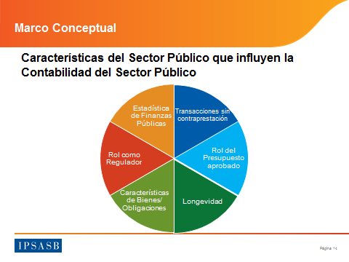
I n t e r n a t i o n a l
P u b l i c
S e c t o r
A c c o u n t i n g
S t a n d a r d s

Slide 55
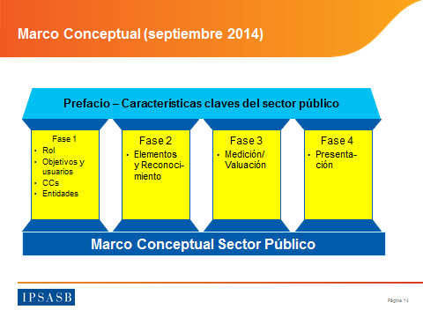
I n t e r n a t i o n a l
P u b l i c
S e c t o r
A c c o u n t i n g
S t a n d a r d s

Slide 56
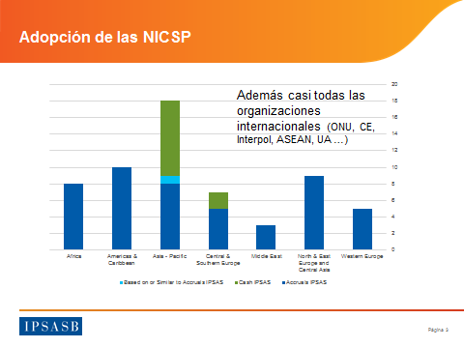
I n t e r n a t i o n a l
P u b l i c
S e c t o r
A c c o u n t i n g
S t a n d a r d s

Slide 57
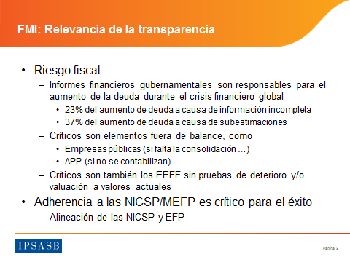
I n t e r n a t i o n a l
P u b l i c
S e c t o r
A c c o u n t i n g
S t a n d a r d s

Slide 58
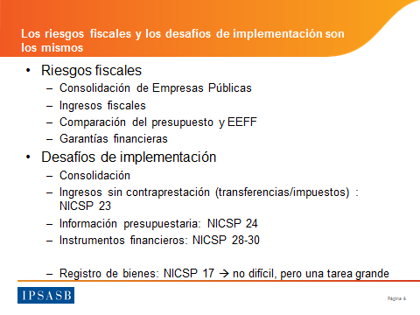
I n t e r n a t i o n a l
P u b l i c
S e c t o r
A c c o u n t i n g
S t a n d a r d s

Slide 59
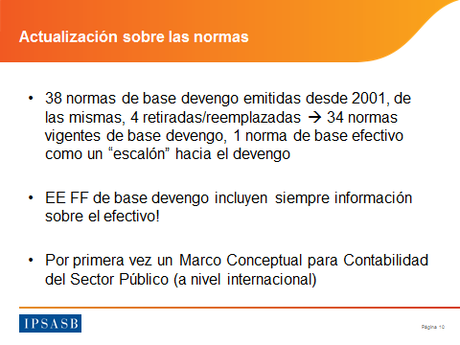
I n t e r n a t i o n a l
P u b l i c
S e c t o r
A c c o u n t i n g
S t a n d a r d s

Slide 60
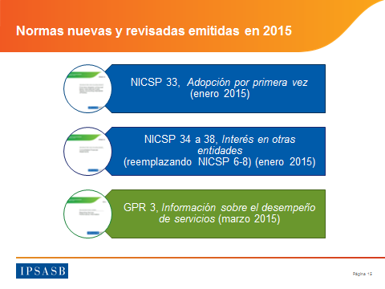
I n t e r n a t i o n a l
P u b l i c
S e c t o r
A c c o u n t i n g
S t a n d a r d s

Slide 61
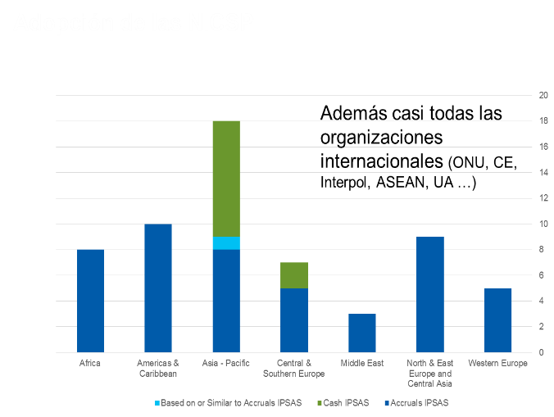
I n t e r n a t i o n a l
P u b l i c
S e c t o r
A c c o u n t i n g
S t a n d a r d s

Slide 62


C O N T R O L I N T E R N O C O N T A B L E
NIVEL NACIONAL
NIVEL TERRITORIAL

Slide 63
Nivel Nacional
Entidades Reportantes y Omisas

Slide 64
Calificación Promedio por Criterio de Control Interno Contable 2015
RANGOS DE INTERPRETACIÓN DE LOS RESULTADOS OBTENIDOS
Criterio | Rango
Adecuado | 4,0 - 5,0 (No incluye el 4,0)
Satisfactorio | 3,0 - 4,0 (No incluye el 3,0)
Deficiente | 2,0 - 3,0 (No incluye el 2,0)
Inadecuado | 1,0 - 2,0
* Solo una entidad tuvo calificación promedio Deficiente: Instituto Nacional Penitenciario y Carcelario.
Ninguna entidad del Nivel Nacional tuvo una calificación promedio Inadecuado.
Notes:
Este slide se debe usar para imágenes
Secciones
Para agregar secciones, haga clic con el botón secundario del mouse en una diapositiva. Las secciones le pueden ayudar a organizar las diapositivas o a facilitar la colaboración entre varios conferencistas o temas.
Notas
Use la sección Notas para las notas de entrega o para proporcionar detalles adicionales al público. Vea las notas en la vista Presentación durante la presentación.
Tenga en cuenta el tamaño de la fuente (es importante para la accesibilidad, visibilidad, grabación en vídeo y producción en línea)
Colores coordinados
Preste especial atención a los gráficos, diagramas y cuadros de texto.
Tenga en cuenta que los asistentes imprimirán en blanco y negro o escala de grises. Ejecute una prueba de impresión para asegurarse de que los colores son los correctos cuando se imprime en blanco y negro puros y escala de grises.
Derechos de autor
Digite la fuente de donde toma la imagen

Slide 65
Nivel Territorial CIC
Entidades Reportantes y Omisas

Slide 66
Nivel Territorial CIC
Calificación Promedio por Criterio de Control Interno Contable 2015
Notes:
Este slide se debe usar para imágenes
Secciones
Para agregar secciones, haga clic con el botón secundario del mouse en una diapositiva. Las secciones le pueden ayudar a organizar las diapositivas o a facilitar la colaboración entre varios conferencistas o temas.
Notas
Use la sección Notas para las notas de entrega o para proporcionar detalles adicionales al público. Vea las notas en la vista Presentación durante la presentación.
Tenga en cuenta el tamaño de la fuente (es importante para la accesibilidad, visibilidad, grabación en vídeo y producción en línea)
Colores coordinados
Preste especial atención a los gráficos, diagramas y cuadros de texto.
Tenga en cuenta que los asistentes imprimirán en blanco y negro o escala de grises. Ejecute una prueba de impresión para asegurarse de que los colores son los correctos cuando se imprime en blanco y negro puros y escala de grises.
Derechos de autor
Digite la fuente de donde toma la imagen

Slide 67
Número de Entidades Omisas por Departamento del Nivel Territorial a
31/ 12 / 2015

Slide 68
Calificación Gobernaciones
Control Interno Contable 2015

Slide 69
Calificación Promedio Capitales
Control Interno Contable 2015

Slide 70
Calificación Promedio por Categorías de Municipios
Control Interno Contable 2015

Slide 71
ANTECEDENTES
Cambios en la Regulación Contable
      Nuevos Marcos Normativos
      Revisión del Proceso Contable
Actualización del Manual Técnico del MECI 2014
Rendición de Cuentas. Contabilidad para el Buen Gobierno de las organizaciones. Adecuación de la Contabilidad Pública a un nuevo concepto de Rendición de Cuentas (“Accountability”)

Slide 72
2007
Resoluciones: 354 /2007 Adopta el RCP. 355 /2007: Adopta el PGCP. 356 / 2007 Adopta el Manual de Procedimientos
Resolución 357 /2008. Por la cual se adopta el procedimiento de control interno contable y de reporte del informe anual de evaluación a la Contaduría General de la Nación.
2008
2009
Expedición Ley 1314. Convergencia hacia Normas Internacionales.
Empresas Emisoras de Valores, o que Captan o Administran Ahorro del Público.
Res 743 de dic 23 de 2013.
2015
Desarrollo de la Estrategia de Convergencia hacia Normas Internacionales NIIF - NICSP.
Se definen 3 Modelos de Contabilidad Pública
2. Empresas no Emisoras de Valores, o que no Captan o Administran Ahorro del Público.
Res 414 de sept 8 de 2014.
2010-2013
2016
2017
3. Entidades de Gobierno.
Res 533 de oct 8 de 2015.

Slide 73
TRABAJOS CONJUNTOS DAFP - CGN.
SOCIALIZACIÓN PROYECTO MODIFICACIÓN RESOLUCIÓN 357/ 2008:
MIEMBROS CONSEJO ASESOR DEL GOBIERNO NACIONAL EN MATERIA DE CONTROL INTERNO
CONTRALORÍA GENERAL DE LA REPÚBLICA
CICI NACIONAL. CICI REGIONALES
REGULADOS
PÁGINA WEB CGN
20142015
CONSOLIDACIÓN RECOMENDACIONES AL PROYECTO
EXPEDICIÓN RESOLUCIÓN 193 / 2016
Deroga 357 / 2008
2016

Slide 74
ETAPAS DEL PROCESO CONTABLE
RECONOCIMIENTO
MEDICIÓN POSTERIOR
REVELACIÓN
Identificación
Valuación
Presentación Estados Financieros
Clasificación
Registro Ajustes
Medición Inicial
Presentación Notas Estados Financieros
Registro

Slide 75
Valoración Cuantitativa CIC
Existencia y Efectividad de Controles
3 2 C r i t e r i o s d e G e s t i ó n
E X I S T E N C I A
E F E C T I V I D A D
RESPUESTA
RESPUESTA
V A L O R
V A L O R
SI
PARCIAL
NO
SI
PARCIAL
NO
0,3
0,18
0,06
0,7
0,42
0,14

Slide 76
RANGOS DE CALIFICACIÓN
Resolución 357 de 2008
Resolución 193 de 2016
RANGOS DE INTERPRETACIÓN DE LOS RESULTADOS OBTENIDOS
CRITERIO |  | RANGO
Adecuado |  | 4,0 - 5,0 (No incluye el 4,0)
Satisfactorio |  | 3,0 - 4,0 (No incluye el 3,0)
Deficiente |  | 2,0 - 3,0 (No incluye el 2,0)
Inadecuado |  | 1,0 - 2,0
RANGO DE CALIFICACIÓN
CALIFICACIÓN CUALITATIVA
1.0<CALIFICACIÓN < 3.0
DEFICIENTE
3.0<CALIFICACIÓN < 4.0
ADECUADO
4.0<CALIFICACIÓN < 5.0
EFICIENTE

Slide 77
CRONOGRAMA DE APLICACIÓN
Resolución CGN No. 193 de 2016
TIPO ENTIDAD
RESOLUCIÓN
FECHA
PRESENTACIÓN INFORME ANUAL
DESDE
Primer informe
Empresas
743/2013
Publicación
31/12/2016
2017
Empresas
414/2014
Publicación
31/12/2016
2017
Gobierno
533/2015
01/01/2017
31/12/2017
2018
Emp. SGSSS
663/2015
01/01/2017
31/12/2017
2018

Slide 78
PERSPECTIVAS DE LA REGULACIÓN CONTABLE PÚBLICA
M E T A S
Expedición de guías, procedimientos y doctrina contable pública y ejecución de programas de capacitación para la aplicación de los marcos normativos.
Regulación del proceso contable y el sistema documental contable
Regulación para el desarrollo y evaluación del control interno contable
Actualización del proceso de consolidación de la información financiera del sector público, con base en los nuevos marcos normativos.
Actualización de los sistemas de información para la centralización y consolidación de la información financiera del sector público (SIIF y CHIP)
78

Slide 79



CUIDADO DE LAS CUENTAS…
CUSTODIA DE LA HONRADEZ

Slide 80


Slide 81
Notes:
Este slide finaliza la presentación, SOLO digitar el correo a quien deben contactar

